Slide 1
KEPEMIMPINAN

Slide 2
Pendahuluan
Dalam kehidupan sehari-hari aktivitas wirausaha yang tidak terlepas dari sikap kepemimpinan bahkan dalam kehidupan keluarga dan masyarakat.
Kepemimpinan dalam Kewirausahaan adalah kemampuan diri seseorang dalam menentukan dan mengevaluasi peluang-peluang yang ada dengan mengelola sumber daya yang tersedia.
Kepemimpinan adalah kemampuan untuk mempengaruhi orang lain dalam hal ini para bawahan sedemikian rupa sehingga orang lain mau melakukan kehendak Pemimpin meskipun secara pribadi hal ini mungkin tidak disenangi.

Slide 3
Pengertian Kepemimpinan
Menurut Griffin dan Ebert(1999), kepemimpinan (leadership) adalah proses memotivasi orang lain untuk mau bekerja dalam rangka mencapai tujuan yang telah ditetapkan.
Lindsay dan Patrick mengemukakan bahwa kepemimpinan adalah suatu upaya merealisasikan tujuan perusahaan dengan memadukan kebutuhan para individu untuk terus tumbuh berkembang dengan tujuan organisasi.
Kepemimpinan merupakan suatu upaya dari seorang pemimpin untuk dapat merealisasikan tujuan organisasi melalui orang lain dengan cara memberikan motivasi agar orang lain tersebut mau melaksanakannya.

Slide 4
Peran Kepemimpinan dalam Manajemen
Kepemimpinan lebih erat kaitannya dengan fungsi penggerakan (actuating) dalam manajemen.
Fungsi penggerakan mencakup kegiatan memotivasi, kepemimpinan, komunikasi, pelatihan, dan bentuk-bentuk pengaruh pribadi lainnya.
Fungsi tersebut juga dianggap sebagai tindakan mengambil inisiatif dan mengarahkan pekerjaan yang perlu dilaksanakan dalam sebuah organisasi.
Dengan demikian actuating sangat erat kaitannya dengan fungsi- fungsi manajemen lainnya, yaitu: perencanaan, pengorganisasian, dan pengawasan agar tujuan-tujuan organisasi dapat dicapai seperti yang diinginkan.

Slide 5
Peran Kepemimpinan dalam Manajemen
Dalam perencanaan telah ditetapkan arah tindakan yang mengarahkan sumber daya manusia dan sumber daya alam untuk dapat direalisasikan.
Rencana-rencana yang ditetapkan telah menggariskan batas-batas di mana orang-orang mengambil keputusan dan melaksanakan aktivitas-aktivitas.
Dalam pengorganisasian, manajemen menggabungkan dan mengkombinasikan berbagai macam sumber daya menjadi satu kesatuan untuk dapat memberikan manfaat yang lebih berdaya guna.
Sumber daya tersebut dikelompokkan sesuai dengan sifat dan jenisnya, diberikan peran/fungsi, dan dijalin sedemikian rupa untuk dapat saling berinteraksi menjadi suatu sistem.

Slide 6
Peran Kepemimpinan dalam Manajemen
Kepemimpinan berperan sangat penting dalam manajemen karena unsur manusia merupakan variabel yang teramat penting dalam organisasi.
Seperti dikemukakan di atas bahwa yang terlibat dan bertanggung jawab atas kegiatan-kegiatan organisasi terdiri dari para manajer, para supervisor, dan para pelaksana.
Manusia memiliki karakteristik yang berbeda-beda mempunyai kepentingan masing-masing, yang bahkan saling berbeda dan berakibat terjadi konflik.
Domingo, dalam membahas kepemimpinan kualitas (quality leadership) mengemukakan bahwa manajemen tingkat puncak harus kokoh berinisiatif untuk mengedepankan pentingnya kepemimpinan kualitas. Segala pikiran dan perkataannya harus merefleksikan filosofi kualitas yang diterapkan perusahaan.

Slide 7
Gaya Kepemimpinan
Griffin dan Ebert (1999) mengemukakan 3 (tiga) gaya kepemimpinan, yaitu:
gaya otokratik (autocratic style),
gaya demokratik (democratic style),
gaya bebas terkendali (free-rein style).

Slide 8
Gaya otokratik
Pemimpin dengan gaya otokratik pada umumnya memberikan perintah- perintah dan meminta bawahan untuk mematuhinya. Para komandan militer di medan perang umumnya menerapkan gaya ini.
Pemimpin yang menerapkan gaya ini tidak memberikan cukup waktu kepada para bawahan untuk bertanya dan hal ini lebih sesuai pada situasi yang memerlukan kecepatan dalam pengambilan keputusan.
Gaya ini juga cocok untuk diterapkan pada situasi di mana pimpinan harus cepat mengambil keputusan sehubungan adanya desakan para pesaing.
Gaya otokratik ini tidak selalu jelek seperti persepsi orang selama ini. Untuk menghadapi anggota tim yang malas, tidak disiplin, susah diatur, dan selalu menjadi trouble maker, gaya kepemimpinan otokratik sangat tepat untuk digunakan oleh seorang ketua tim.

Slide 9
Gaya demokratik
Pada umumnya meminta masukan kepada para bawahan/stafnya terlebih dahulu sebelum mengambil keputusan, namun pada akhirnya menggunakan kewenangannya dalam mengambil keputusan.
Sebagai contoh, seorang manajer teknik di bagian produksi melontarkan gagasannya terlebih dahulu kepada kelompok yang berhubungan dengan pekerjaan tersebut untuk mendapatkan tanggapan dan atau masukan sebelum mengambil keputusan.

Slide 10
Gaya bebas terkendali
Pada umumnya memposisikan dirinya sebagai konsultan bagi para bawahannya dan cenderung memberikan kewenangan kepada para bawahan untuk mengambil keputusan.
Dengan gaya ini seorang pemimpin lebih menekankan kepada unsur keyakinan bahwa kelompok pekerja telah dapat dipercaya karena seringnya menyampaikan pendapat dan gagasannya, telah mengetahui apa yang harus dikerjakan dan mengetahui bagaimana mengerjakannya sehingga pemimpin hanya tut wuri handayani (broad based management).

Slide 11
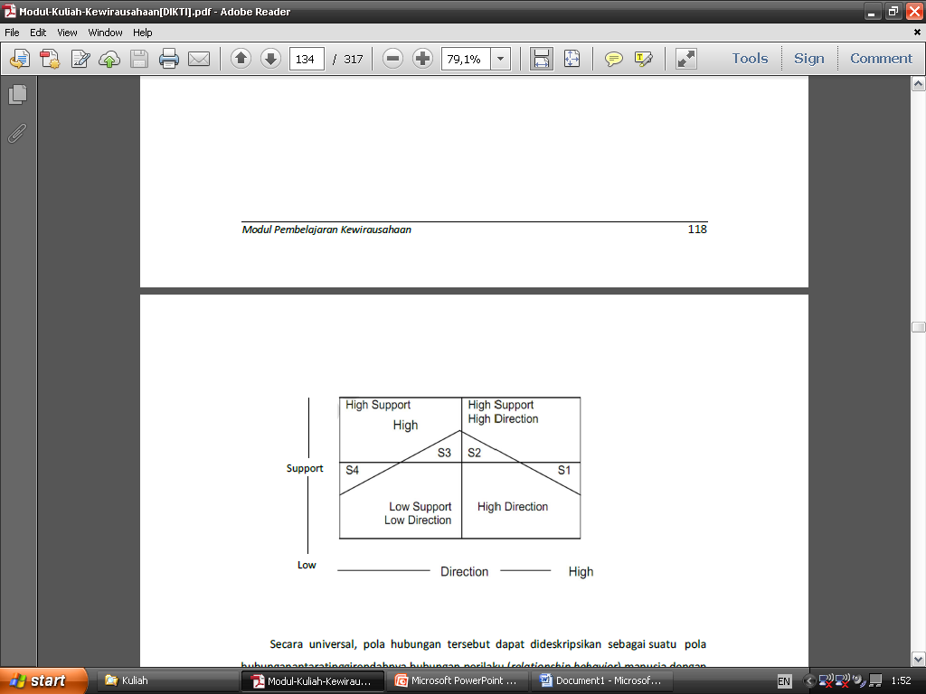
Gaya Kepemimpinan
Beck dan Neil Yeager (2000) mengemukakan empat gaya kepemimpinan yang lazim disebut kepemimpinan situasional (situational leadership) berdasarkan interaksi antara pengarahan (direction) dengan pembantuan (support) yang digambarkan sebagai berikut:

Slide 12
Gaya Kepemimpinan
Notasi | Deskripsi
S1 [High direction-Low support] | Telling (Directing/Structuring)
S2 [High direction- High support] | Selling (Problem Solving/Coaching)
S3 [Low direction- High support] | Participating (Developing/Encouraging)
S4 [Low direction- Low support] | Delegating

Slide 13
S1. Telling (Directing/Structuring)
Seorang pemimpin yang senang mengambil keputusan sendiri dengan memberikan instruksi yang jelas dan mengawasinya secara ketat serta memberikan penilaian kepada mereka yang tidak melaksanakannya sesuai dengan yang apa anda harapkan.
Gunakanlah S1 apabila situasi dan bawahan adalah sebagai berikut:
Orang baru yang mempunyai pengalaman terbatas untuk mengerjakan apa yang diminta
Orang yang tidak memiliki motivasi dan kemauan untuk mengerjakan apa yang diharapkan.
Orang yang merasa tidak yakin dan kurang percaya diri.
Orang yang bekerja di bawah standar yang telah ditentukan.

Slide 14
S2. Selling (Coaching)
Seorang pemimpin yang mau melibatkan bawahan dalam pembuatan suatu keputusan.
Pemimpin bersedia membagi persoalan dengan bawahan, dan sebaliknya persoalan dari bawahan selalu didengarkan serta memberi pengarahan mengenai apa yang seharusnya dikerjakan.
Gunakanlah S2 apabila situasi dan kondisi bawahan sebagai berikut:
Orang yang respek terhadap kemampuan dan posisi pemimpin.
Orang yang mau berbagi tanggung jawab dan dekat dengan pemimpin.
Orang yang sudah dapat melaksanakan pekerjaannya sesuai dengan standar yang berlaku.
Orang yang mempunyai motivasi untuk meminta semacam pelatihan atau training agardapat bekerja dengan lebih baik.

Slide 15
S3. Participating (Developing/Encouraging)
Salah satu ciri dari gaya kepemimpinan ini adalah adanya kesediaan dari pemimpin untuk memberikan kesempatan bawahan agar dapat berkembang dan bertanggungjawab serta memberikan dukungan sepenuhnya mengenai apa yang mereka perlukan.
Gunakanlah S3 apabila situasi dan kondisi bawahan sebagai berikut:
Orang yang dapat bekerja di atas rata-rata kemampuan sebagian besar pekerja.
Orang yang mempunyai motivasi yang kuat sekalipun pengalaman dan kemampuannya masih harus ditingkatkan.
Orang yang mempunyai keahlian dan pengalaman kerja yang sesuai dengan tugas yang akan diberikan.

Slide 16
S4. Delegating
Pemimpin memberikan banyak tanggung jawab kepada bawahan dan memberikan kesempatan kepada mereka untuk memecahkan permasalahan.
Gunakanlah S4 jika situasi dan kondisi bawahan sebagai berikut:
Orang yang mempunyai motivasi, rasa percaya diri yang tinggi dalam mengerjakan tugastugasnya.
Orang yang mempunyai pengalaman dan keahlian memadai untuk mengerjakan tugas-tugas yang sudah jelas dan rutin dilakukan.
Orang yang berani menerima tanggung jawab untuk menyelesaikan suatu tugas.

Slide 17
Syarat-syarat Kepemimpinan
Kekuasaan
Kekuasaaan adalah otorisasi dan legalitas yang memberikan wewenang kepada pemimpin untuk mempengaruhi dan menggerakkan bawahan untuk berbuat sesuatu dalam rangka penyelesaian tugas tertentu.
2. Kewibawaan
Kewibawaan merupakan keunggulan, kelebihan, keutamaan sehingga pemimpin mampu mengatur orang lain dan patuh padanya.
3. Kemampuan
Kemampuan adalah sumber daya kekuatan, kesanggupan dan kecakapan secara teknis maupun social, yang melebihi dari anggota biasa.

Slide 18
Ketrampilan Dasar Kepemimpinan
Griffin dan Ebert (1999) mengemukakan bahwa manajer yang efektif perlu memiliki keterampilan dasar kepemimpinan, setidaknya dalam 5 (lima) hal sebagai berikut:
keterampilan teknis (technical skills),
keterampilan hubungan insani (human relations skills),
keterampilan konseptual (conceptual skills),
keterampilan mengambil keputusan (decision-making skills), dan
keterampilan manajemen waktu (time management skills).

Slide 19
Membangun Visi Tim
Agar kreativitas tim dapat memberikan manfaat secara optimal, tim harus mempunyai visi untuk memberikan fokus dan pengarahan pada energi yang ada.
Visi bagi tim harus jelas, dianut bersama, dirundingkan, bisa dicapai, dan memberikan harapan di masa depan.
Visi tim hendaknya menjadi milik para anggotanya. Jika para anggota tim tidak berbagi visi, kreativitas individual tidak dapat disatukan sehingga tidak dapat membuahkan hasil-hasil yang diinginkan.
Visi tim selayaknya merupakan perpanjangan dari visi organisasi karena organisasi pada dasarnya adalah suatu tim besar yang di dalamnya terdiri dari banyak tim.

Slide 20
Membangun PartisipasiTim
Sebagai seorang pemimpin, ketua tim perlu membangun partisipasi tim.
Partisipasi merupakan sarana untuk mereduksi resistensi terhadap perubahan, mendorong komitmen, dan menumbuhkan kultur yang lebih “berorientasi pada manusia”.
Partisipasi memadukan tiga konsep dasar, yaitu:
(1) pengaruh atas pembuatan keputusan,
(2) berbagi informasi, dan
(3) frekuensi interaksi.

Slide 21
Membangun PartisipasiTim
1. Pengaruh atas Pembuatan Keputusan
Jika para anggota tim mempunyai pengaruh atas pembuatan keputusan, mereka akan lebih senang untuk menyumbangkan ide-ide kreatifnya.
Partisipasi tim terjadi ketika proses pembuatan keputusan ditentukan secara kolektif sehingga pandangan, pengalaman, dan kemampuan semua orang dalam tim akan mewarnai masa depan.
2. Berbagi Informasi
Cara paling efektif dari berbagi informasi adalah melakukan komunikasi secara tatap muka.
Pesan-pesan tertulis seperti e-mail dan atau memo merupakan media yang bisa digunakan untuk berbagi informasi, namun kurang efektif untuk koordinasi kerja.

Slide 22
Membangun PartisipasiTim
3. Frekuensi Interaksi
Frekuensi interaksi yang cukup di antara para anggota tim sangat berperan dalam pembentukan partisipasi tim.
Dengan adanya interaksi yang cukup, tim akan terus dapat bertukar ide, bertukar informasi, dan mampu mencari jalan keluar atas konflik atau pandangan-pandangan yang saling bertentangan.
Frekuensi interaksi yang cukup dapat memperkaya perbendaharaan pengetahuan kolektif dan mengembangkan kreativitas.
Ketika anggota-anggota tim saling menghindari satu sama lain, niscaya tim akan menemukan banyak kesulitan yang memunculkan berbagai konflik.

Slide 23
SEKIAN
THANKS PERHATIANNYA

